Slide 1
第五章
第四节 Gauss公式

Slide 2
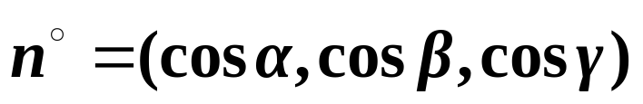
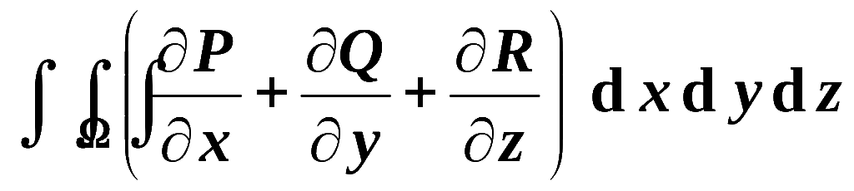
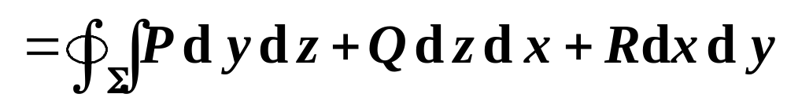
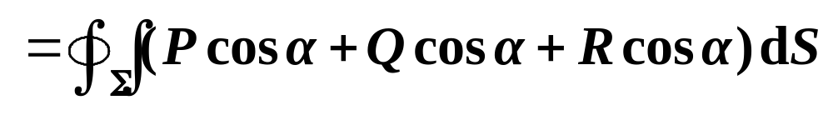
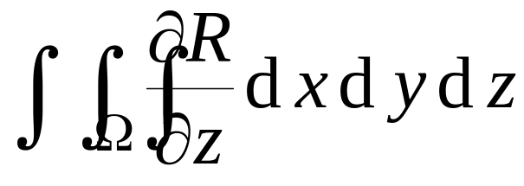
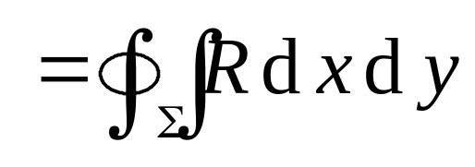






4.1 Gauss公式
定理4.1设空间闭区域 Ω 由分片光滑的闭曲面 ∑ 所围成
∑ 是边界曲面的外侧, ∑ 的法向量
函数 P, Q, R 在Ω 上有连续的一阶偏导数 ,
则
(Gauss 公式)
首先证明:
机动 目录 上页 下页 返回 结束

Slide 3

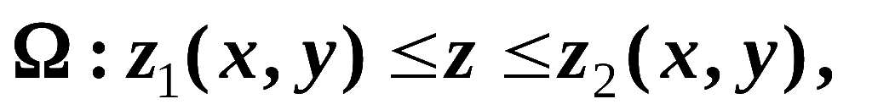
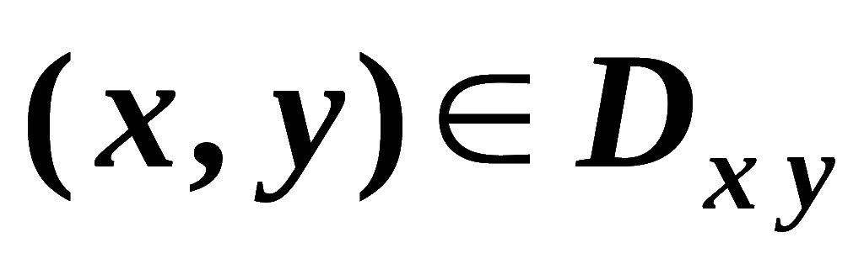
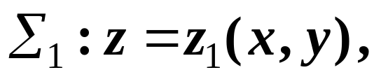
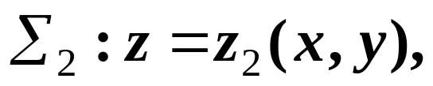
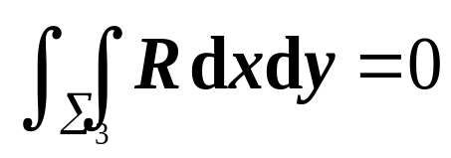



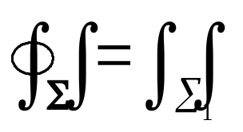
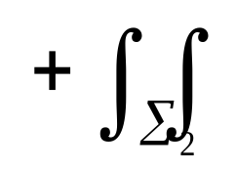
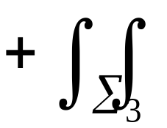

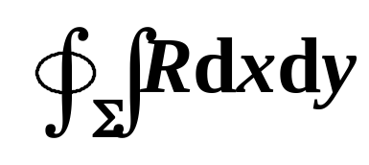
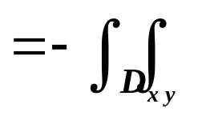
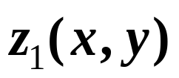
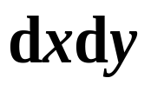
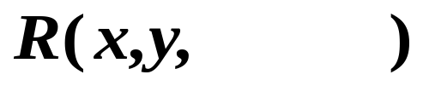

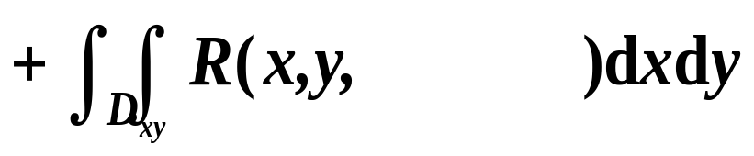
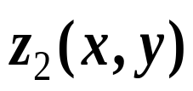



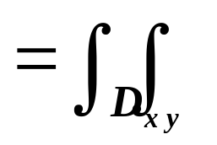
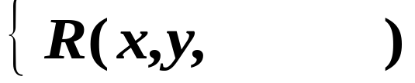
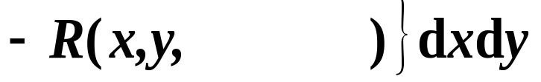
证明:设
区域Ω为XY型, 曲面
则
取下侧，
取上侧，
垂直于oxy平面
定理1 目录 上页 下页 返回 结束
Notes:
运行时, 点击按钮“定理1”, 可看定理1内容.

Slide 4
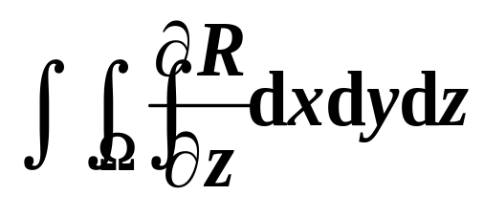
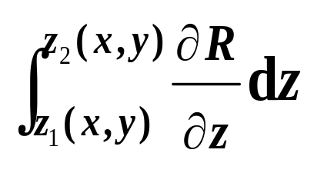
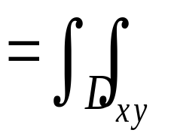
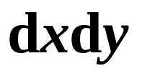
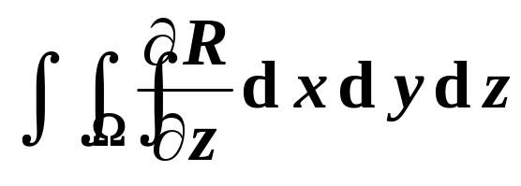
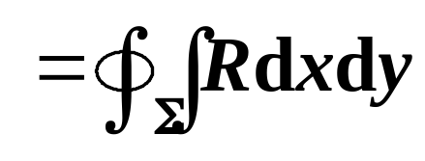
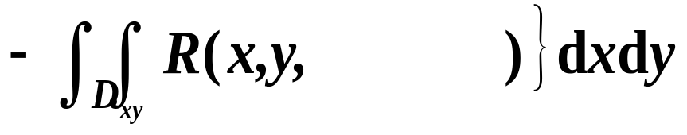
所以
定理1 目录 上页 下页 返回 结束
Notes:
运行时, 点击按钮“定理1”, 可看定理1内容.

Slide 5
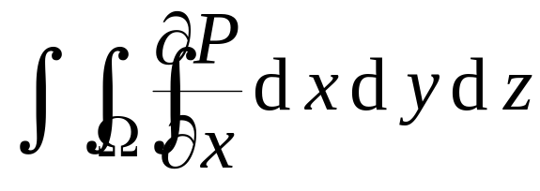
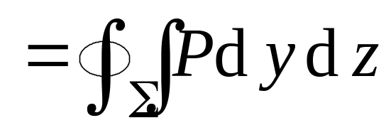
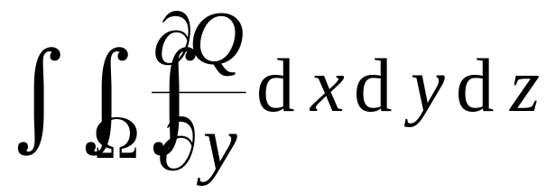
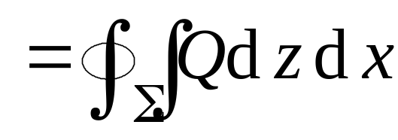
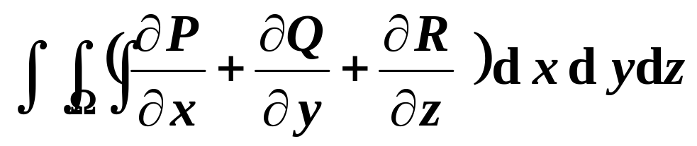
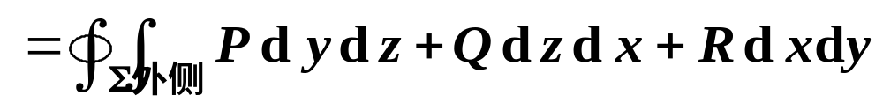
类似可证
Ω又是为YZ型
也是XZ型,
三式相加, 即得Gauss 公式：
定理1 目录 上页 下页 返回 结束
Notes:
运行时, 点击按钮“定理1”, 可看定理1内容.

Slide 6
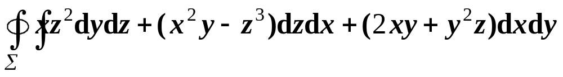
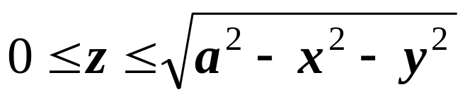
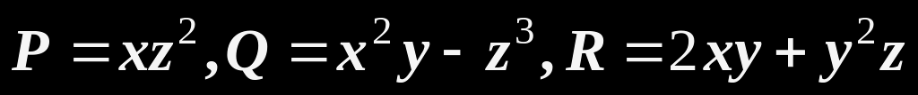
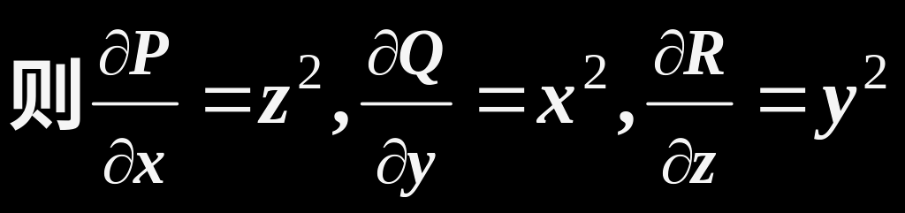
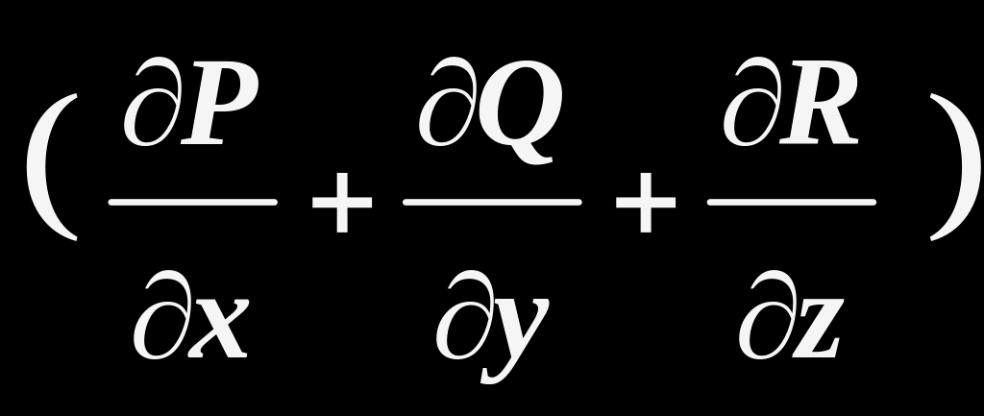
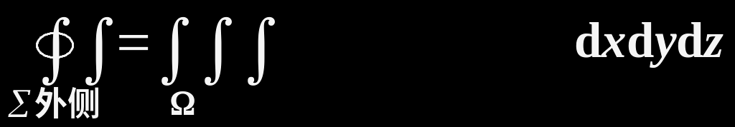
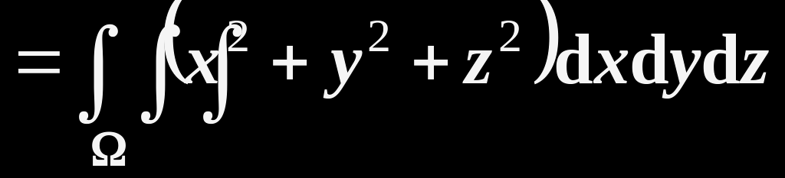
例4.1 计算曲面积分
其中∑为上半球 的表面外侧
解 设
连续,
由Gauss公式

Slide 7
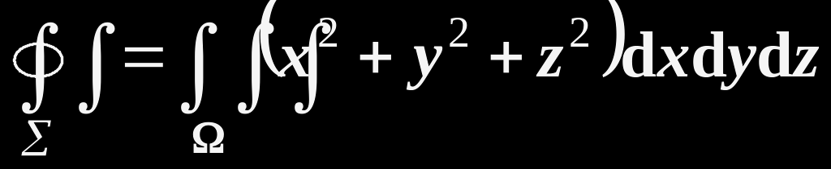





用球面坐标

Slide 8
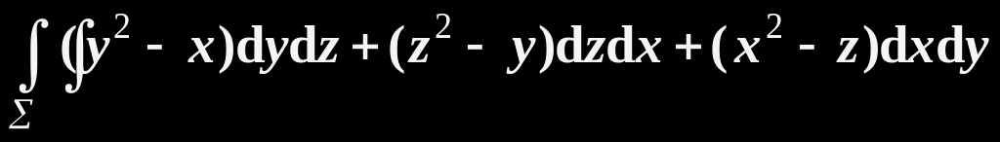

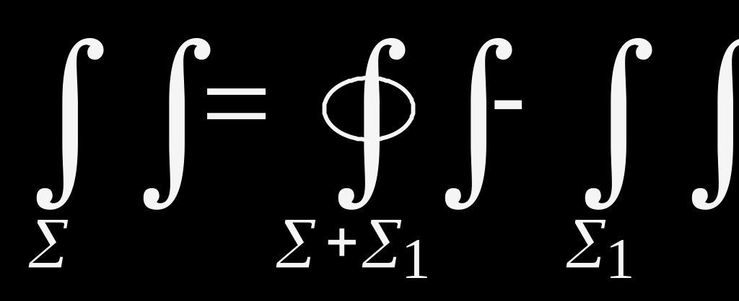
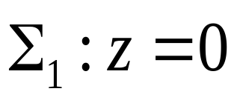

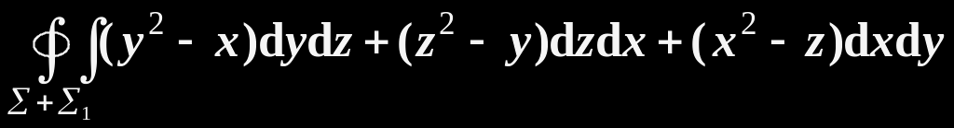




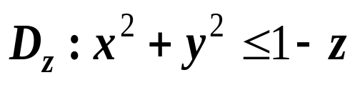
例4.2 计算曲面积分
其中∑为旋转曲面
解 取 下侧
Ω
Ω

Slide 9












取下侧
垂直于ozx平面，也垂直于 oyz 平面
Ω
Ω

Slide 10


于是

Slide 11






例4.3 计算曲面积分
其中∑为椭球面 的外侧。
z
解
记
设
y
当
时
x
不可偏导，故不满足Gauss
定理条件，不能直接用定理。

Slide 12










，当
时
z
y
x
选择一个不含点（0,0,0）的满足Gauss定理条件的区域
Ω，在Ω上用 Gauss 定理.

Slide 13









取一个
作辅助球面
取内侧
在Ω上用 Gauss 定理.
z
Ω
y
x
机动 目录 上页 下页 返回 结束

Slide 14









但是，在曲面
上
z
Ω
y
x
再用 Gauss 定理.
于是

Slide 15














例4.3. 计算
其中∑ 为柱面
及平面 z = 0 , z = 3 所围空间
闭域 Ω 的整个边界曲面的外侧.
解: 这里
利用Gauss
公式, 得
原式 =
由对称性
机动 目录 上页 下页 返回 结束

Slide 16







(用柱坐标)
或
思考: 若 ∑ 改为内侧, 结果有何变化?
若 ∑ 为圆柱侧面(取外侧) , 如何计算?

Slide 17


















例4. 4利用Gauss 公式计算积分
其中 ∑ 为
锥面
介于 z = 0 及z = h 之间部分
的下侧.
解： 取
上侧
所围区域为Ω
则
机动 目录 上页 下页 返回 结束

Slide 18
















而
利用对称性注意

Slide 19



机动 目录 上页 下页 返回 结束

Slide 20


4.2 散度
1. 通量
向量场
和指定了侧向的光滑曲面∑，我们称在曲面∑上的第
二型曲面积分
为向量场通过曲面∑的通量。

Slide 21




发散量
当光滑曲面∑为封闭曲面外侧时，我们称向量场
通过曲面∑向外的通量
称为发散量。

Slide 22



向量场的散度
光滑曲面∑所围成区域的体积V, 我们称发散量与体
积V的比，即单位体积上的发散量称为向量场的散度。
记为：
散度

Slide 24

高斯(1777 – 1855)
德国数学家、天文学家和物理学家,
是与阿基米德, 牛顿并列的伟大数学家,
他的数学成就遍及各个领域 ,
在数论、
代数、非欧几何、 微分几何、 超几何
级数、复变函数及椭圆函数论等方面均有一系列开创
性的贡献,
他还十分重视数学的应用,
在对天文学、大
地测量学和磁学的研究中发明和发展了最小二乘法、
曲面论和位势论等.
他在学术上十分谨慎,
恪守这样的
原则:
“问题在思想上没有弄通之前决不动笔”.

